Slide 1

rPPG 调研汇报
汇报人：刘安邦
时间：2022.12.2

Slide 2
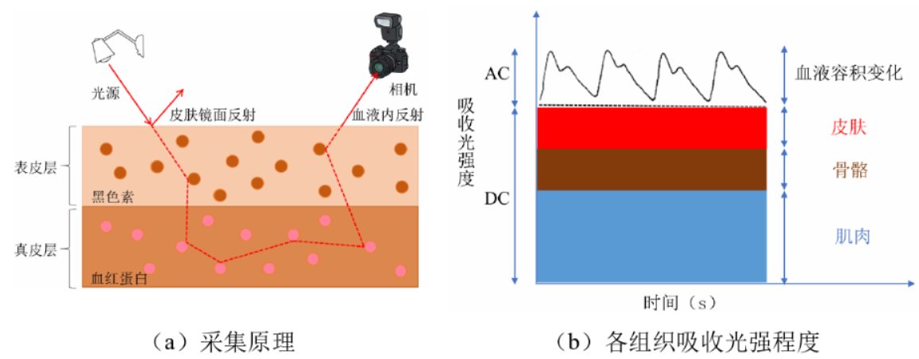
rPPG 原理
人类皮肤可划分为3层：表皮层、真皮层和皮下组织层，在真皮层和皮下组织层中分布着丰富的毛细血管。
人类皮肤对光照的吸收主要来自于黑色素和毛细血管中的血红蛋白。
心脏跳动引起的周期性的充血放血会导致毛细血管的血流量及其中的血红蛋白含量发生周期性变化，进而导致皮肤对光照的吸收量的周期性变化。这一变化虽然很微弱，但仍可以被摄像头所捕捉。

Slide 3
rPPG 原理
远程光电容积脉搏波描记法 (rPPG) 技术就是基于这一原理：
通过摄像头来捕捉固定皮肤区域由于光照吸收量不同而产生的周期性颜色变化。
用捕捉到的皮肤颜色变化来提取血容量变化脉冲(Blood Volume Pulse, BVP)信号并测量心动周期相关的生理指标。

Slide 4
文献概要
年份 | 会议 | 论文
2017 | IEEE International Joint Conference on Biometrics (IJCB) | Continuous Heart Rate Measurement from Face: A Robust rPPG Approach with Distribution Learning
2018 | IEEE International Conference on Pattern Recognition(ICPR) | SynRhythm: Learning a Deep Heart Rate Estimator from General to Specific
2019 | IEEE International Conference on Automatic Face and Gesture Recognition(AFGR) | Robust Remote Heart Rate Estimation from Face Utilizing Spatial-temporal Attention
2019 | IEEE Transactions on Image Processing | RhythmNet: End-to-End Heart Rate Estimation From Face via Spatial-Temporal Representation
2021 | IEEE CVPR | Dual-GAN: Joint BVP and Noise Modeling for Remote Physiological Measurement
2021 | IEEE International Conference on Automatic Face and Gesture Recognition (AFGR) | BVPNet: Video-to-BVP Signal Prediction for Remote Heart Rate Estimation

Slide 5
文献概要
Continuous Heart Rate Measurement from Face: A Robust rPPG Approach with Distribution Learning
研究背景：现有的方法大都是从一大段视频中提取单个心率值。
主要创新：实现了连续的心率测量。

Slide 6
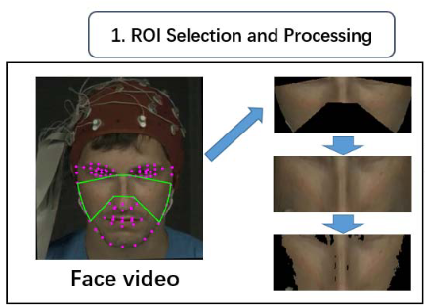
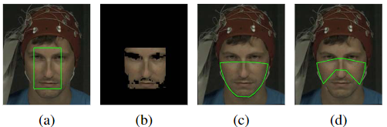
文献概要
Continuous Heart Rate Measurement from Face: A Robust rPPG Approach with Distribution Learning
1. 感兴趣区（ROI）的划分及处理
(1) 关键点检测，连成多边形以划分出脸颊
(2) 将脸颊拉成长方形
(3) 剔除一些不相关像素
（选择脸颊区域作为 ROI 的原因：受表情影响最小，信息量最大）

Slide 7
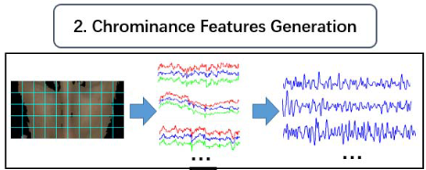

文献概要
Continuous Heart Rate Measurement from Face: A Robust rPPG Approach with Distribution Learning
2. 色度特征的生成
(1) 将大 ROI 划分成 K 个小 ROI（小块有连续一致性）
(2) 对于每个小 ROI 进行以下操作
平均池化
平均池化
平均池化

Slide 8
文献概要
Continuous Heart Rate Measurement from Face: A Robust rPPG Approach with Distribution Learning
2. 色度特征的生成
(1) 将大 ROI 划分成 K 个小 ROI
(2) 对于每个小 ROI 进行以下操作
值
平均池化
平均池化
t
平均池化

Slide 9


文献概要
Continuous Heart Rate Measurement from Face: A Robust rPPG Approach with Distribution Learning
2. 色度特征的生成
(1) 将大 ROI 划分成 K 个小 ROI
(2) 对于每个小 ROI 进行以下操作
值
平均池化
平均池化
t
平均池化

Slide 10

文献概要
Continuous Heart Rate Measurement from Face: A Robust rPPG Approach with Distribution Learning
2. 色度特征的生成
(1) 将大 ROI 划分成 K 个小 ROI
(2) 对于每个小 ROI 进行以下操作
平均池化
平均池化
平均池化

Slide 11


文献概要
Continuous Heart Rate Measurement from Face: A Robust rPPG Approach with Distribution Learning
2. 色度特征的生成
(1) 将大 ROI 划分成 K 个小 ROI
(2) 对于每个小 ROI 进行以下操作
平均池化
平均池化
平均池化
K
…

Slide 12

文献概要
Continuous Heart Rate Measurement from Face: A Robust rPPG Approach with Distribution Learning
2. 色度特征的生成
(1) 将大 ROI 划分成 K 个小 ROI
(2) 对于每个小 ROI 进行以下操作
(3) 映射成色度特征：有效减少非白色光照的影响。
（R，G，B通道的3个特征进行归一化，加减，与系数相乘等操作，得到一个色度特征）
（然后得到K个信号，对信号再进行窗口为5帧的平滑滤波，及[0.7,40] Hz的带通滤波）
K

Slide 13
文献概要
Continuous Heart Rate Measurement from Face: A Robust rPPG Approach with Distribution Learning
3. 心率提取
将提取的信号的 其中某 l 帧做FFT，频谱峰值对应的频率为心率(Hz)，再乘60就是bpm
每计算一次心率，就将长为 l 的窗口向右移动一秒，再进行（1）操作， 得到下一时刻的心率，以此实现连续的心率测试。
（因此得先录制 l 帧后才能开始显示心率）
l

